Slide 1
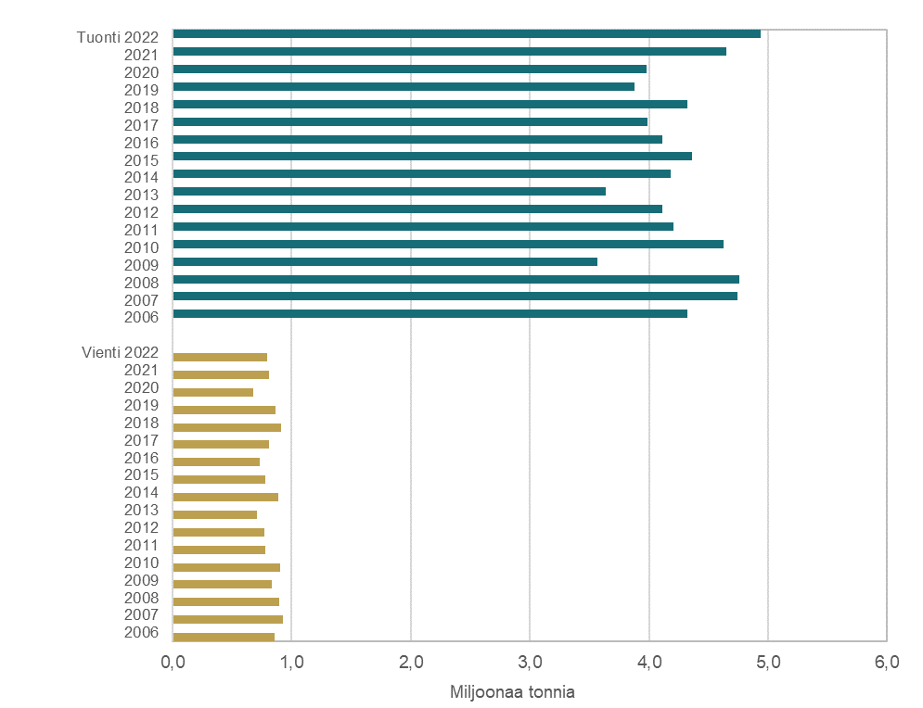
Raahen sataman ulkomaan tavaraliikenne 2006–2022

Slide 2
Raahen sataman ulkomaan tavaraliikenteessä vienti on pysynyt koko tarkastelujakson 2006–2022 alle miljoonassa tonnissa. Vienti oli vuonna 2007 tarkastelujakson suurinta, 924 187 tonnia, ja vuonna 2018 toiseksi suurinta, 909 224 tonnia. Tuonti ulkomailta on vaihdellut tarkastelujaksolla 3,6 ja 4,9 miljoonan tonnin välillä. Vuonna 2022 tuonti ulkomailta oli tarkastelujakson suurinta. SVT- eli Suomen Viralliseen tilastosarjaan kuuluvien rautatie-, tie- ja vesiliikennetilastojen tuottaminen on siirtynyt 1.1.2019 perustettuun Liikenne- ja viestintävirastoon eli Traficomiin. Tiedot on saatavissa Tilastokeskuksen StatFin-tietokannasta.

